Slide 1


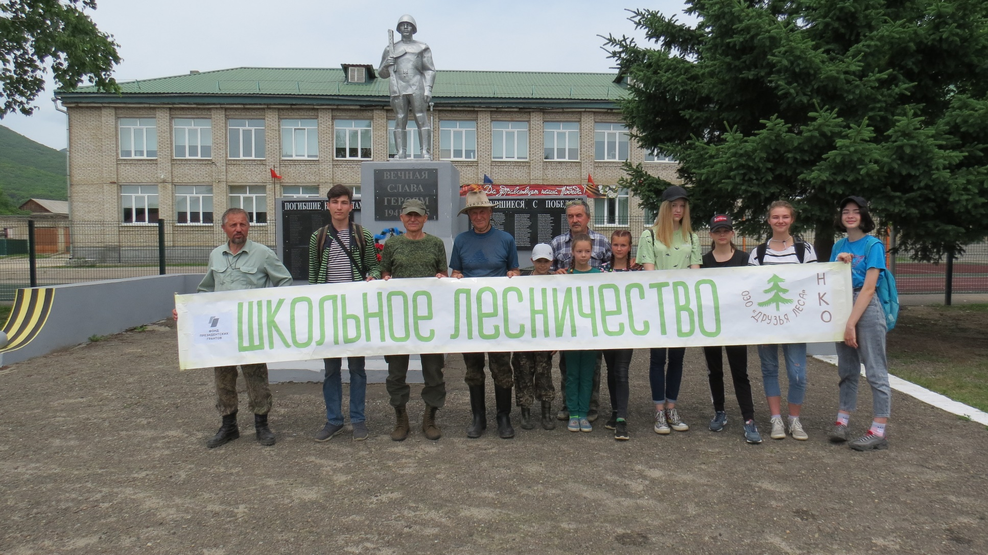

Slide 2
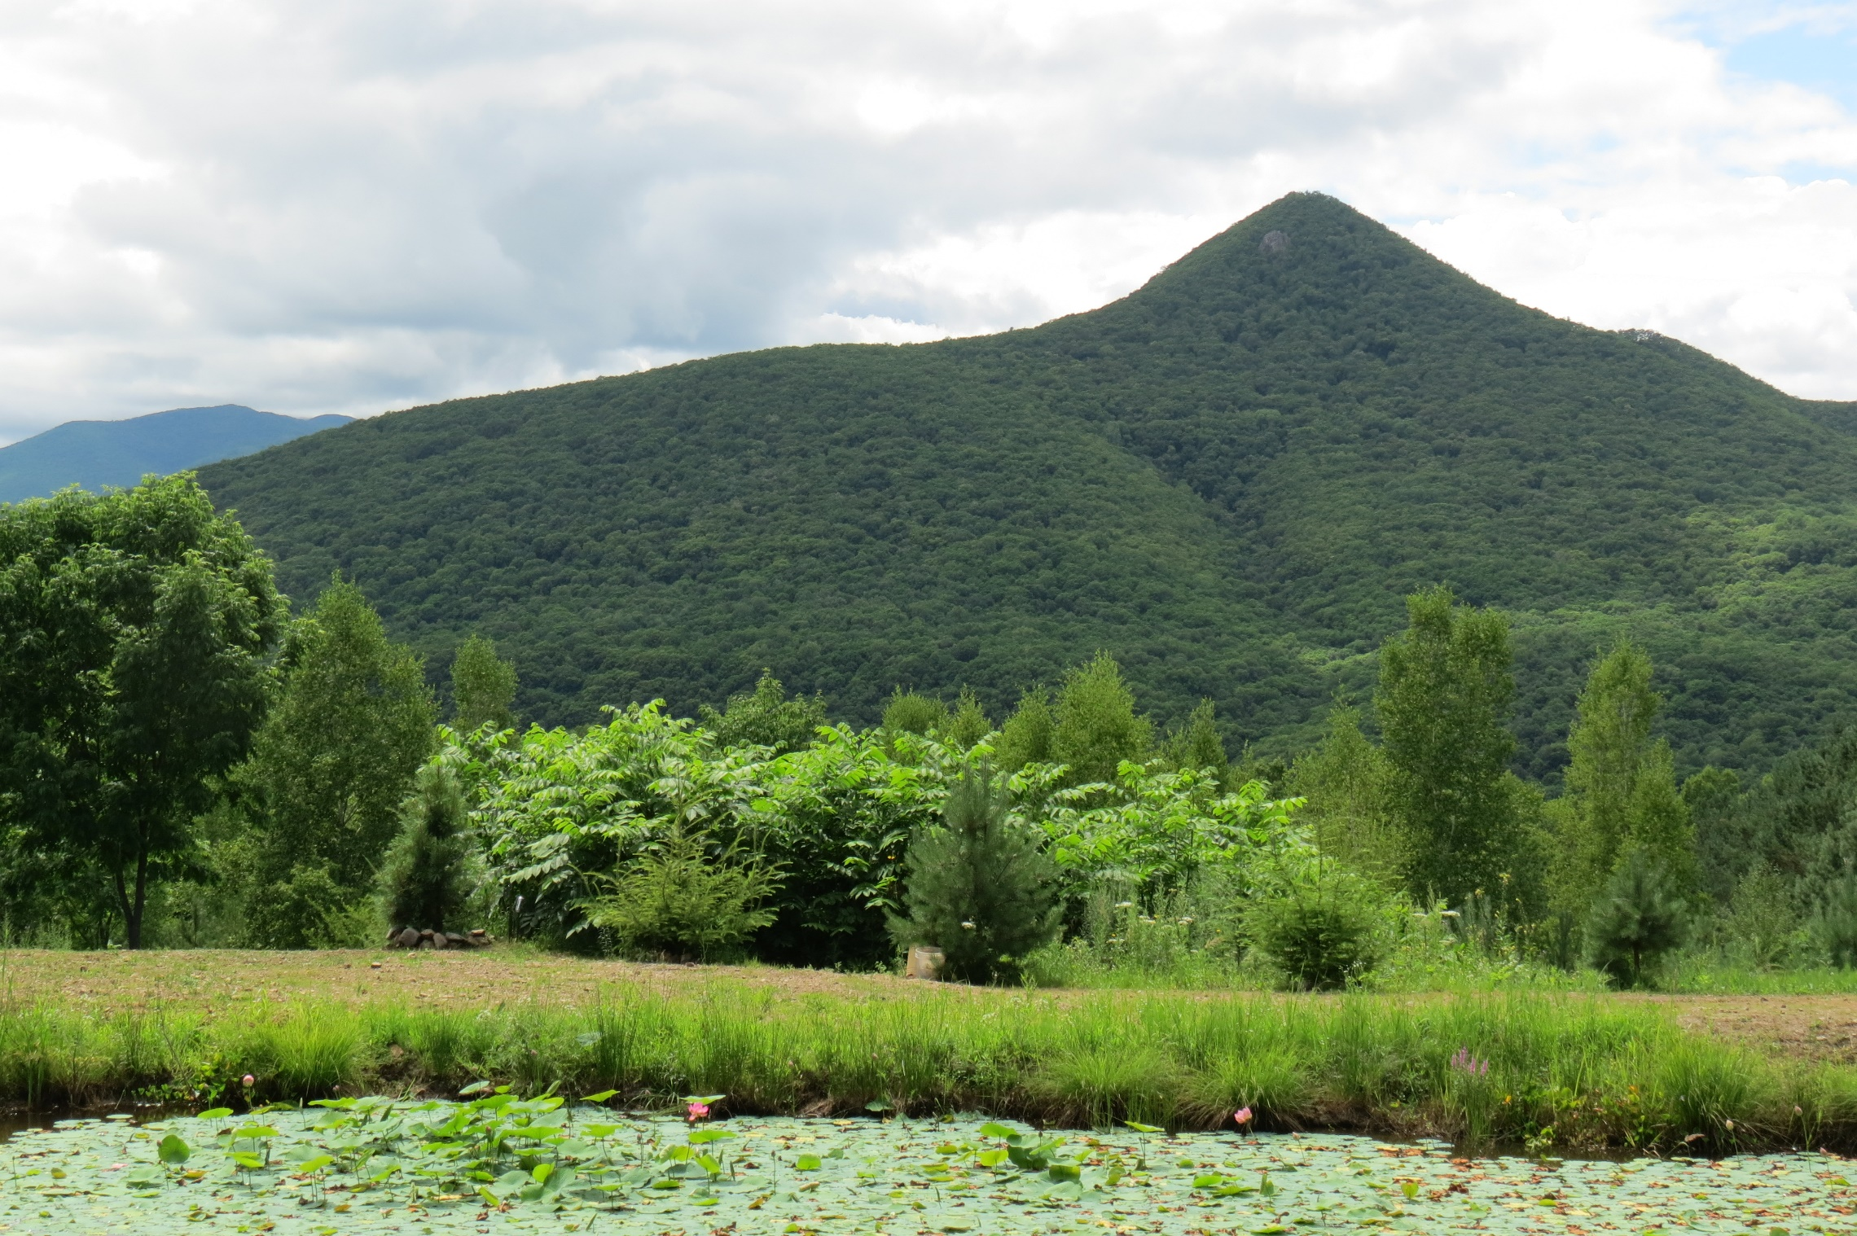
Экологическая тропа
Лазовской СОШ №1

Slide 3



Slide 4
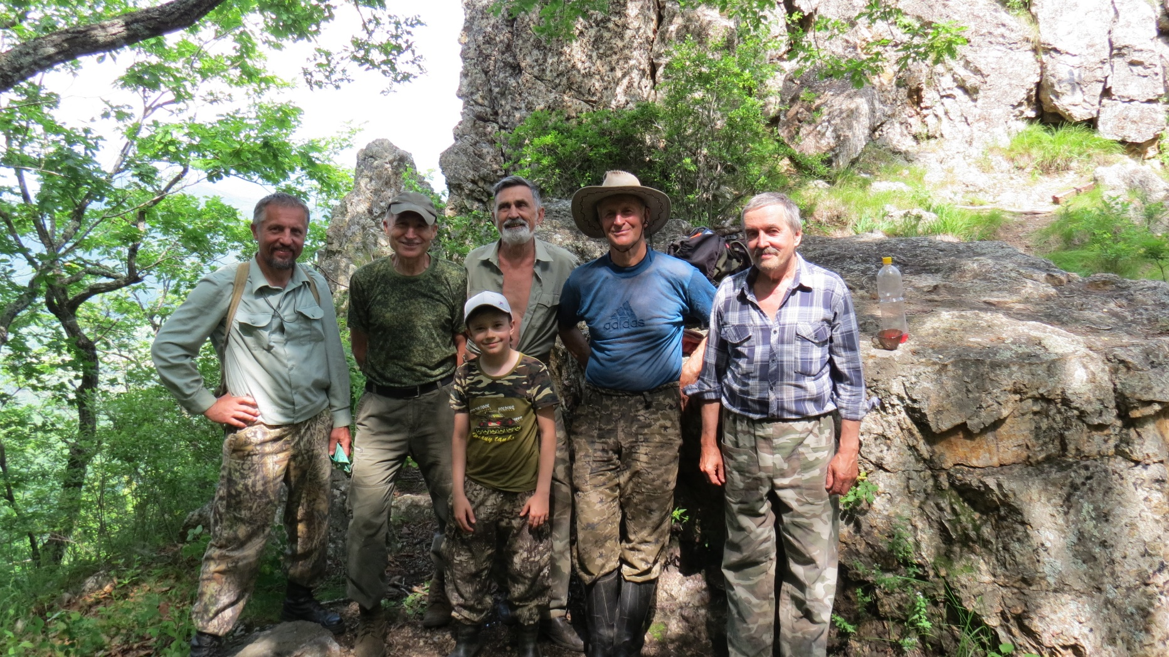
Команда проекта

Slide 5
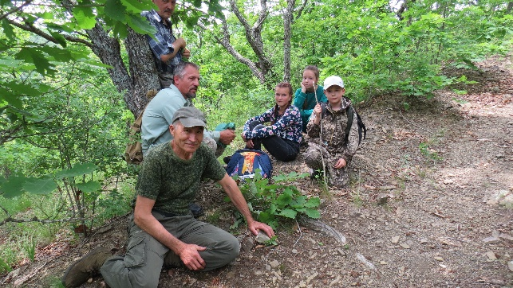
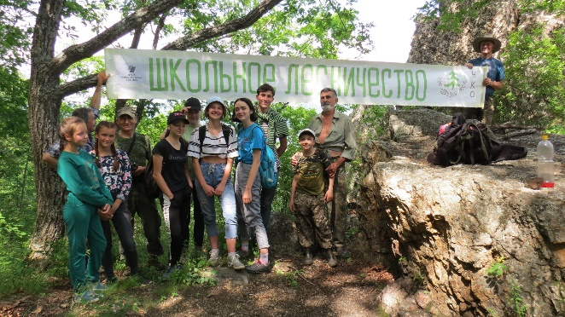
ПЕРВЫЙ ВЫХОД ШКОЛЬНОГО ЛЕСНИЧЕСТВА НА ЭКОТРОПУ 5 ИЮЛЯ 2020 Г.

Slide 6
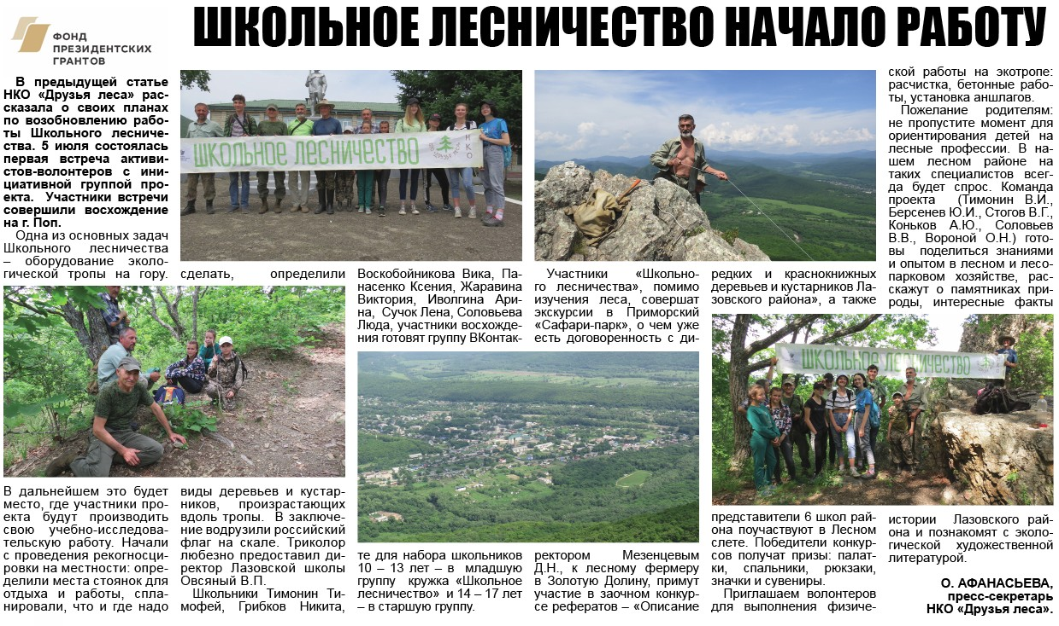

Slide 7
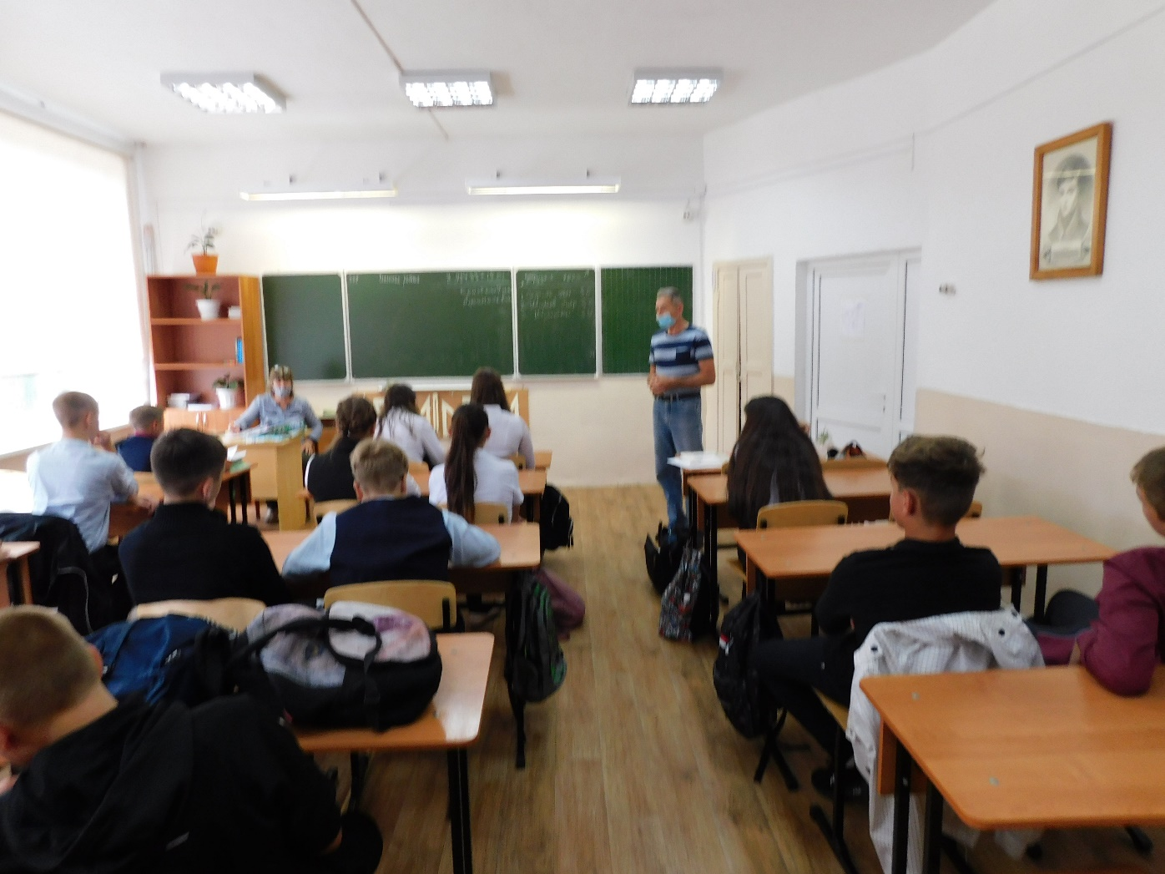
02.09.2020 Квест-урок в 8б классе

Slide 8
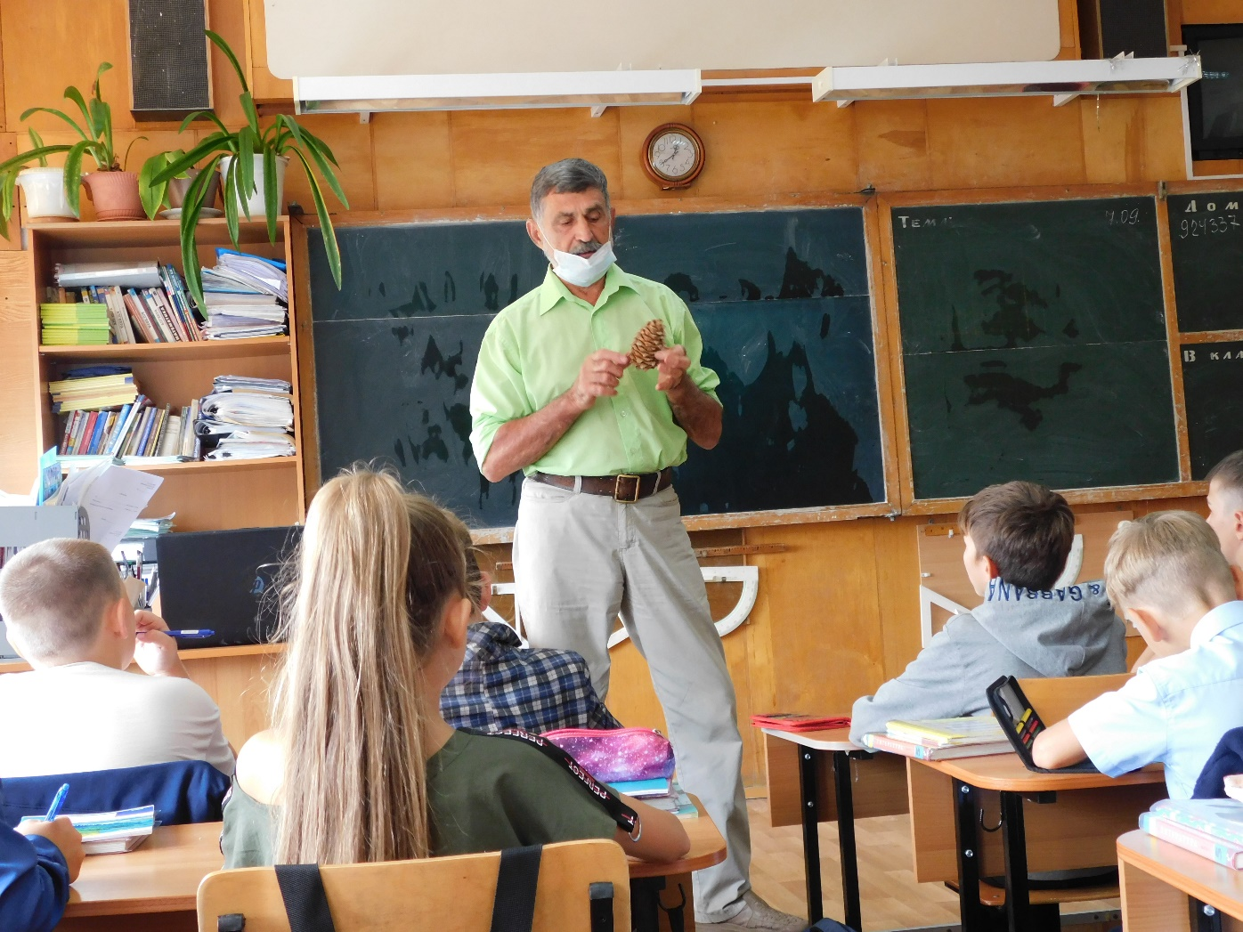
04.09.2020 Квест-урок в 5б классе

Slide 9
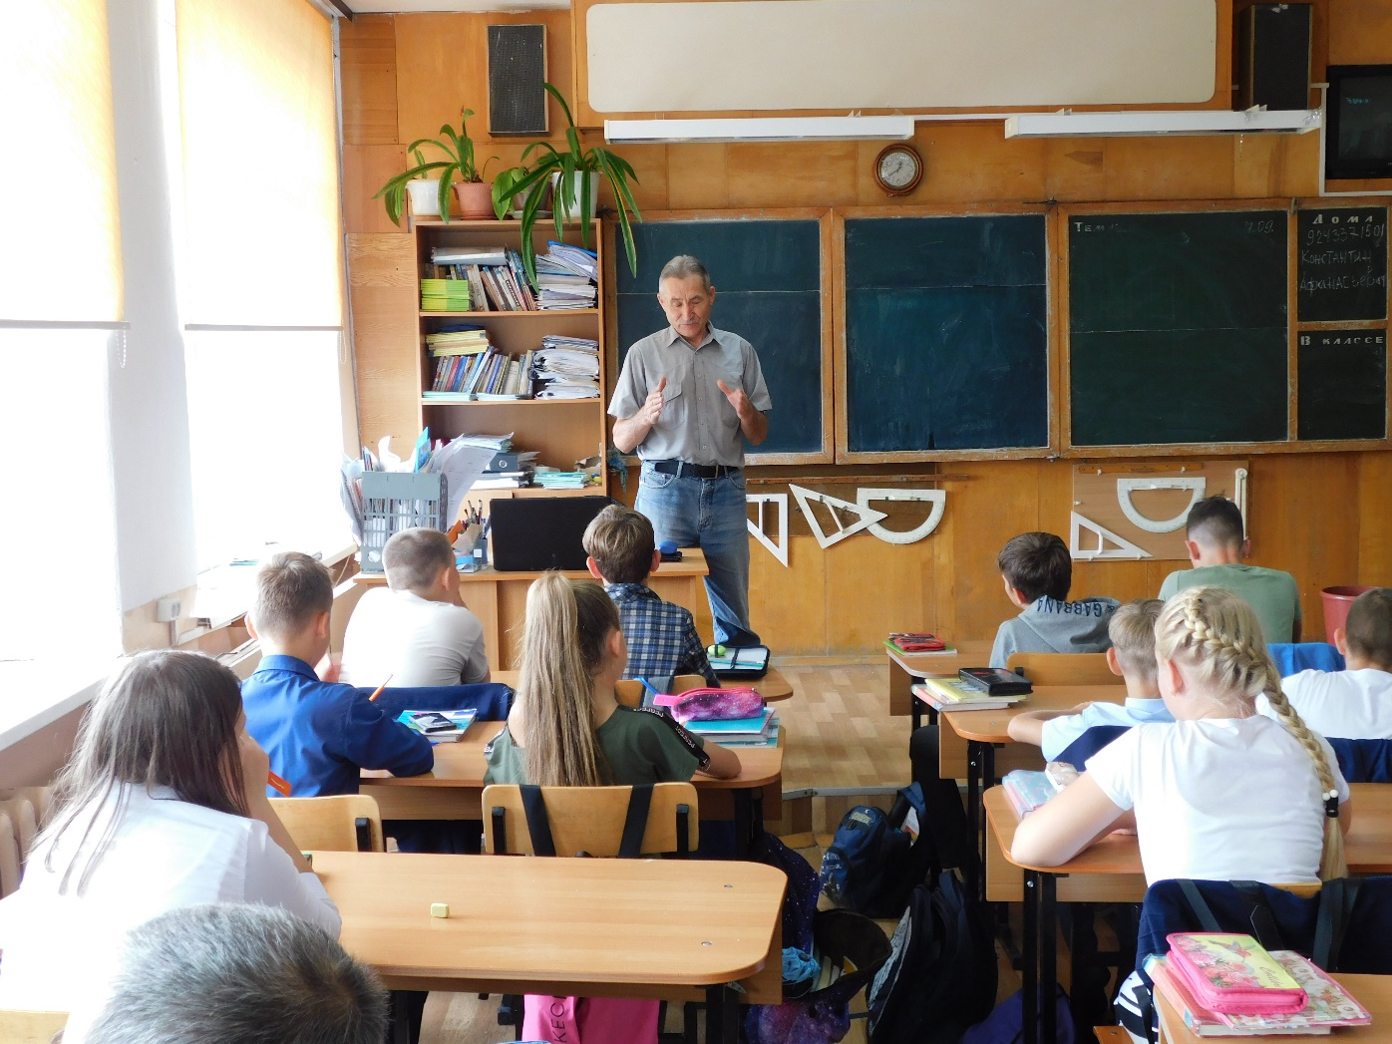

Slide 10
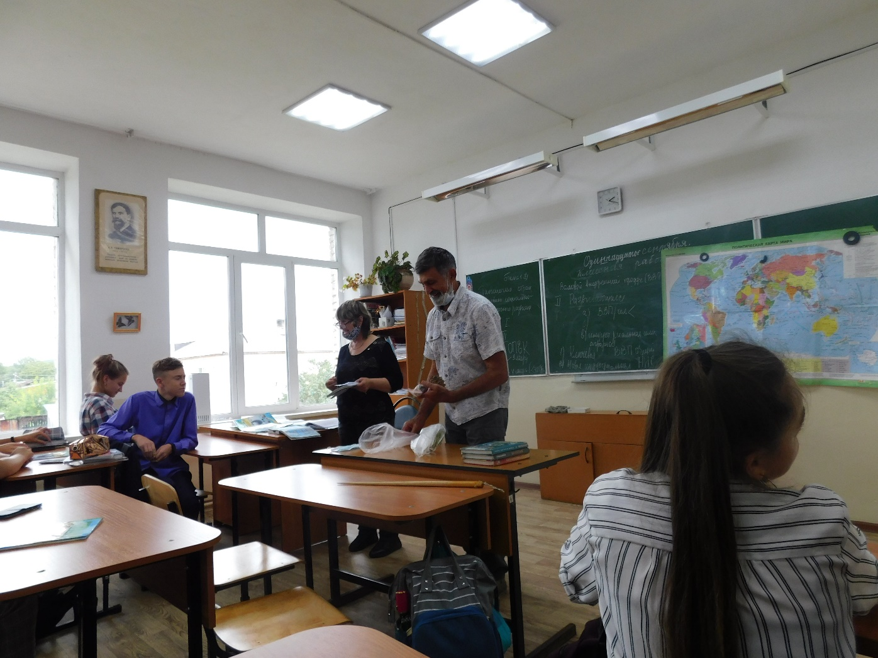
11.09.2020 Квест-урок в 10 классе

Slide 11
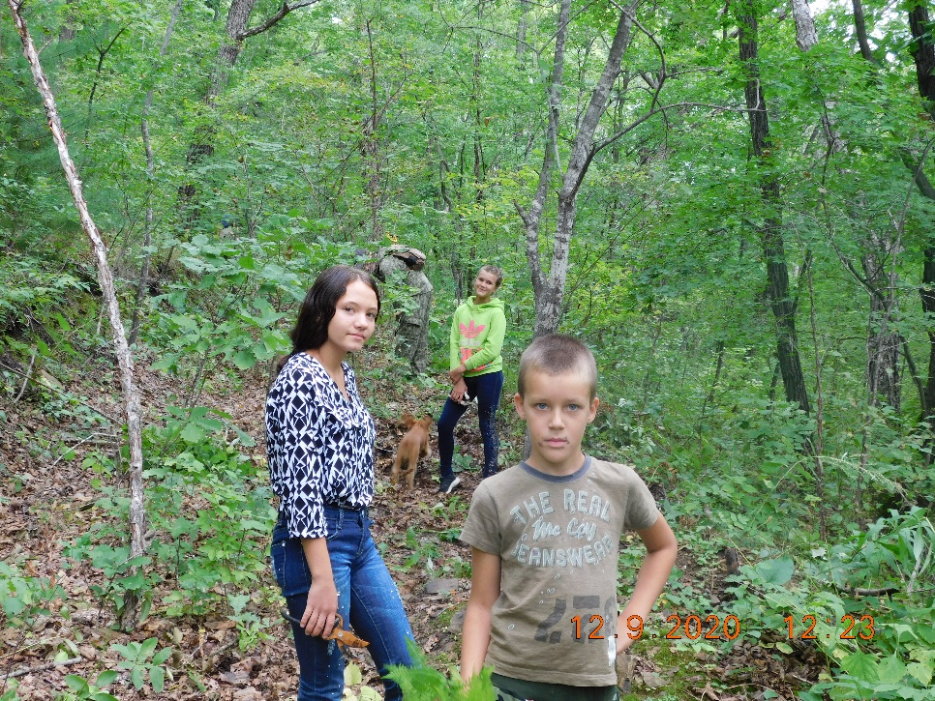
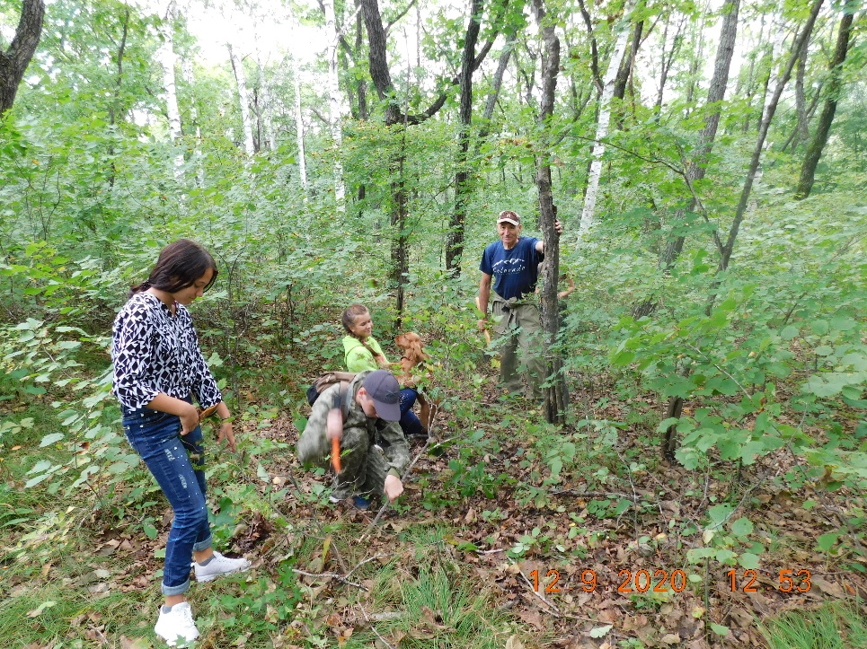
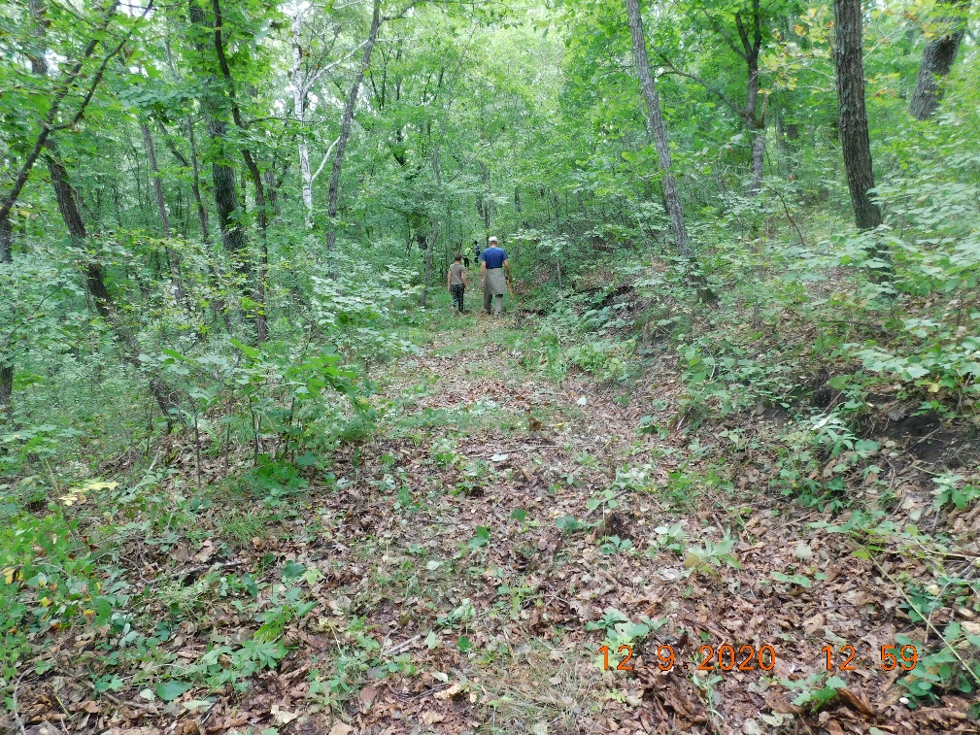
Чистим тропу
ДО
ДО
ПОСЛЕ

Slide 12
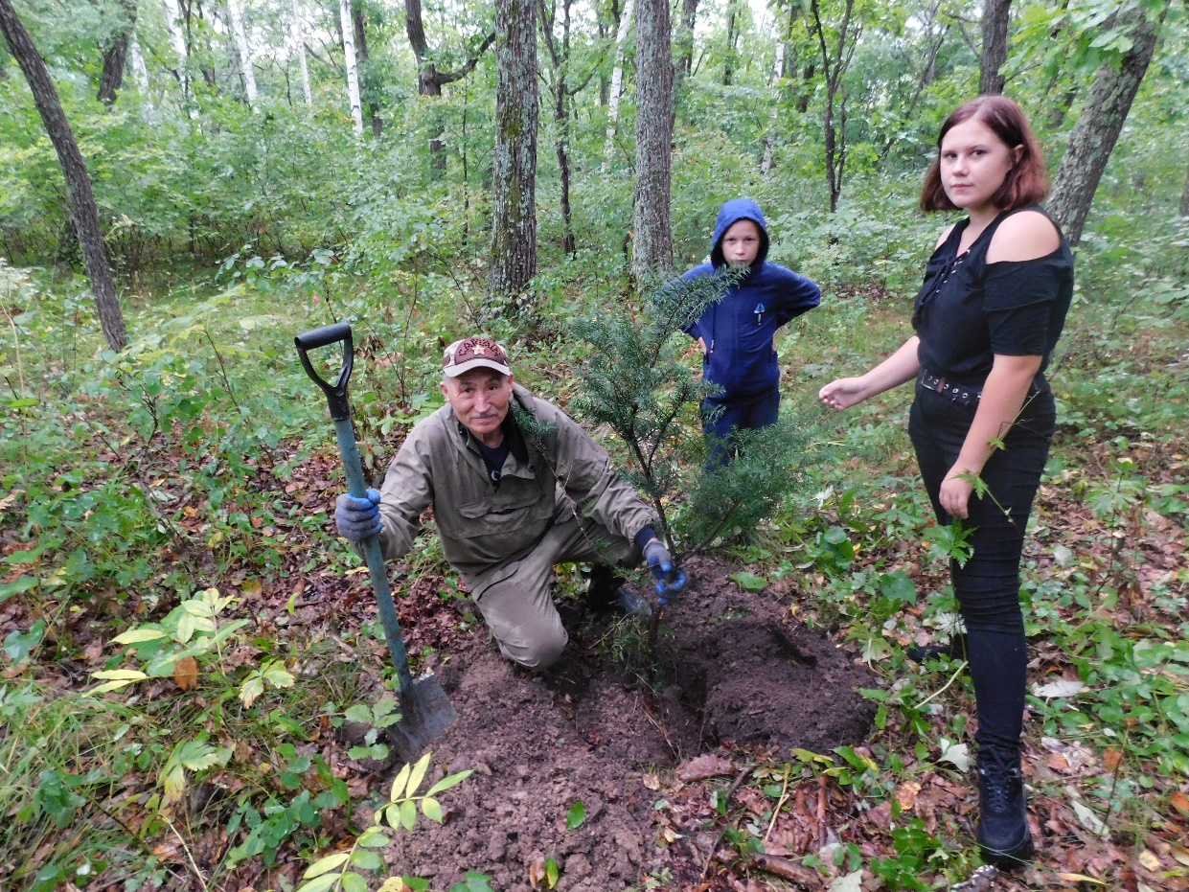
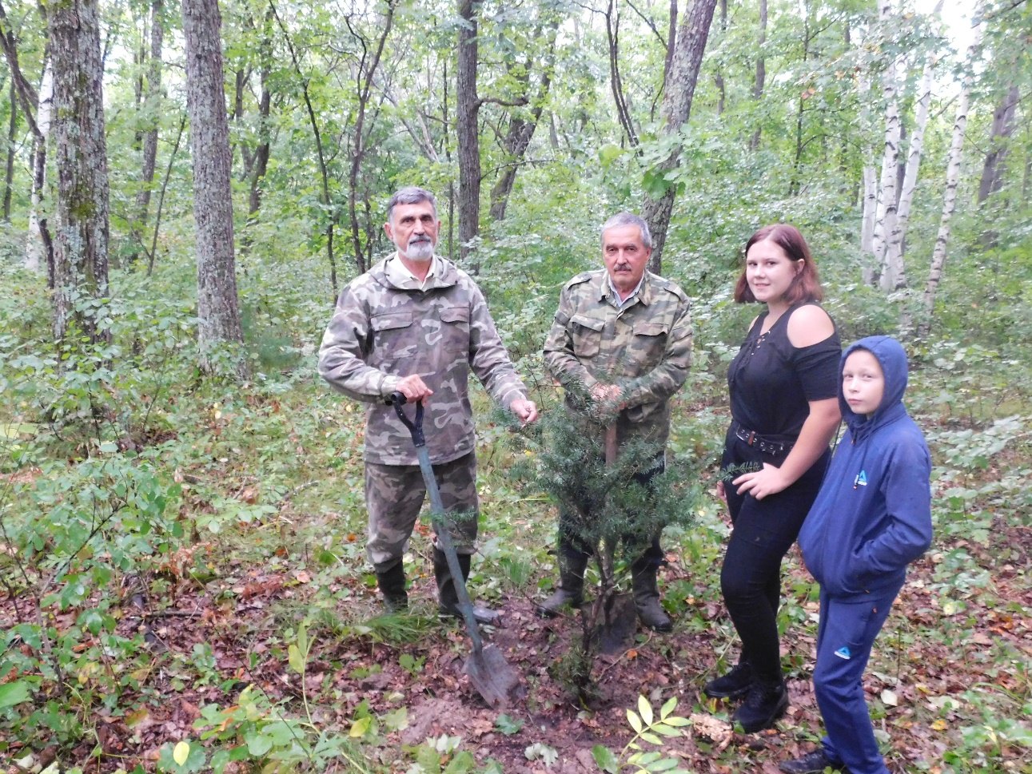
Посадка тиса остроконечного

Slide 13
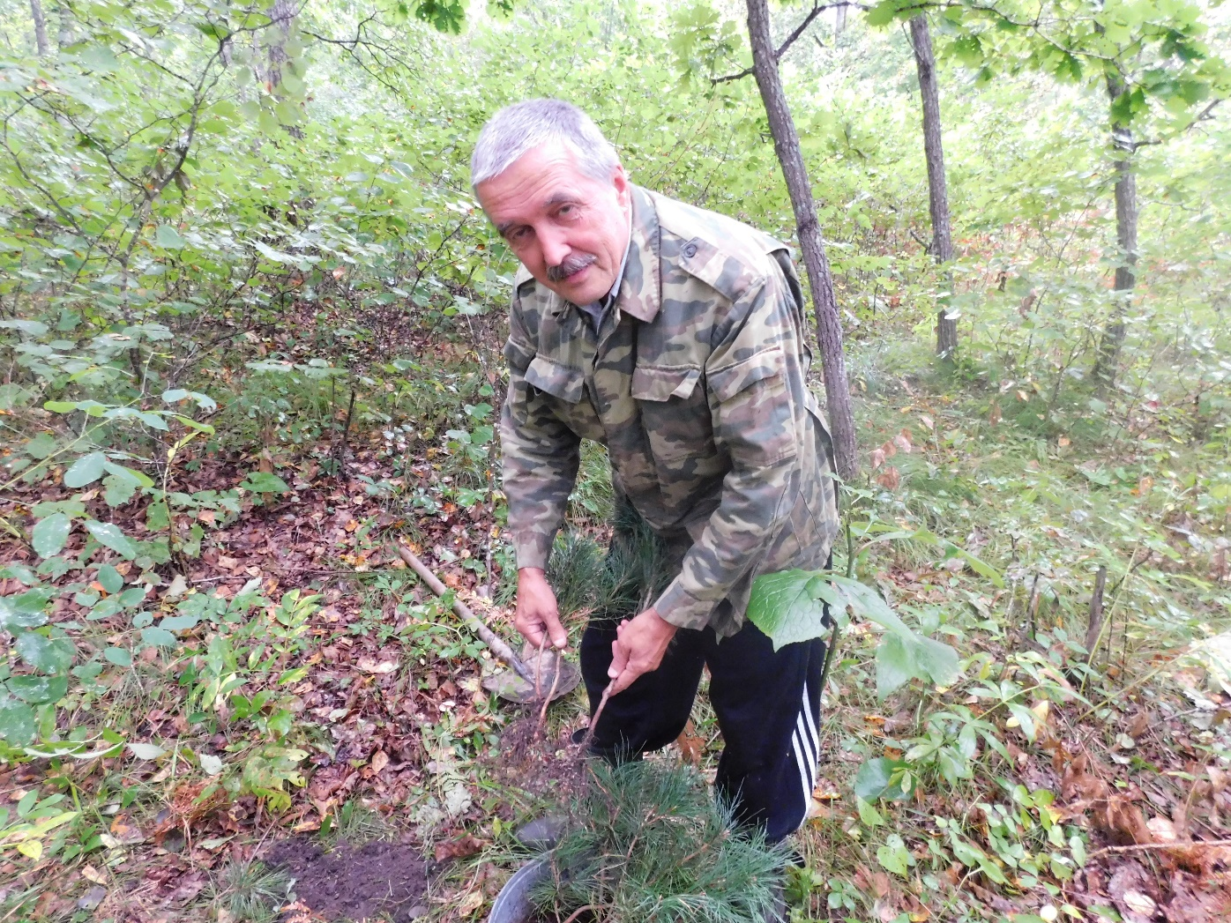
Посадка кедровых сеянцев

Slide 14
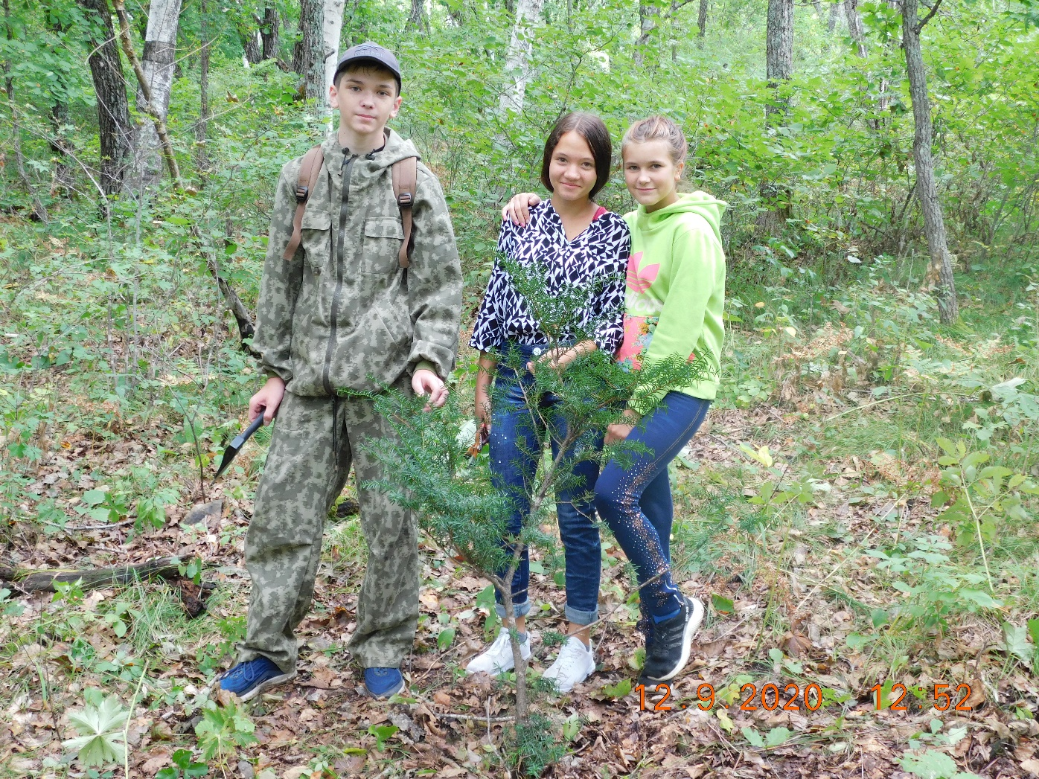
Расчистка тропы возле тиса

Slide 15
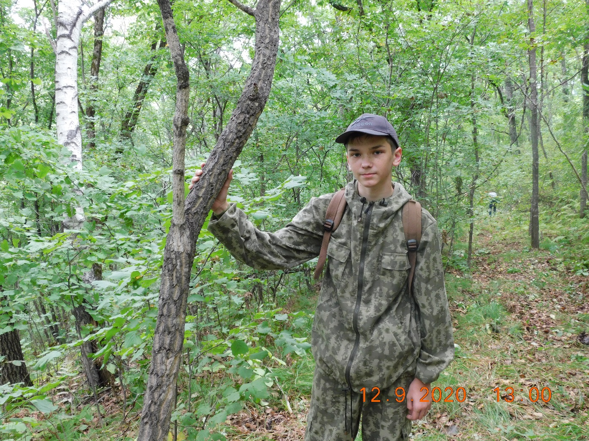
Эндемик – амурский бархат

Slide 16
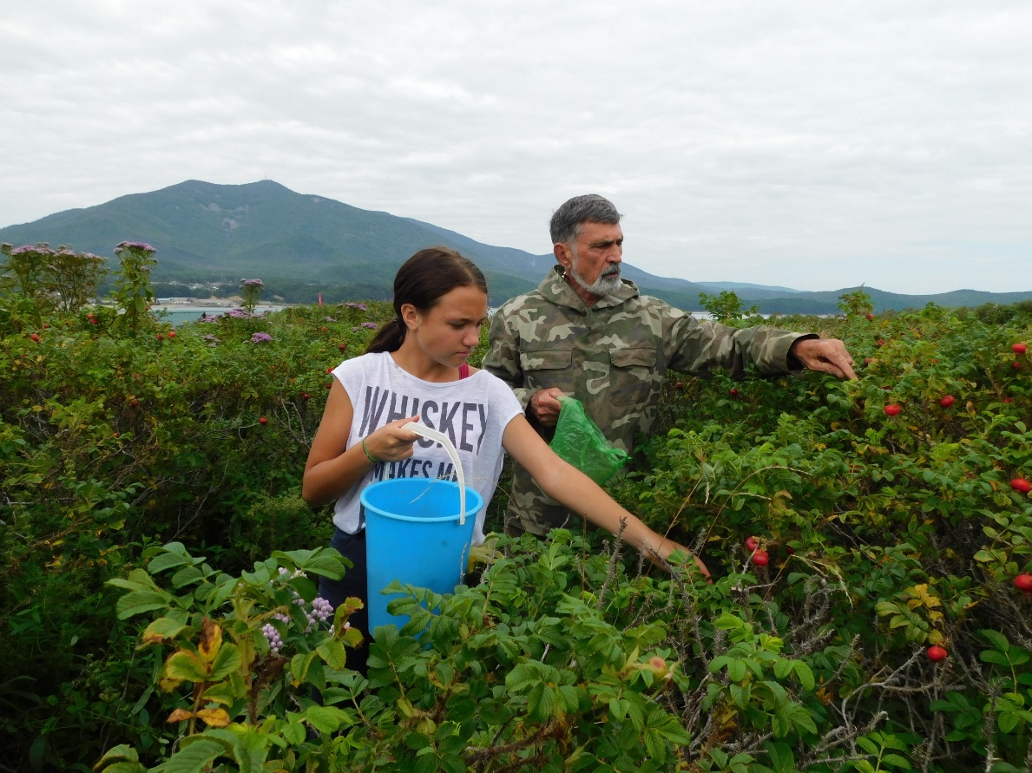
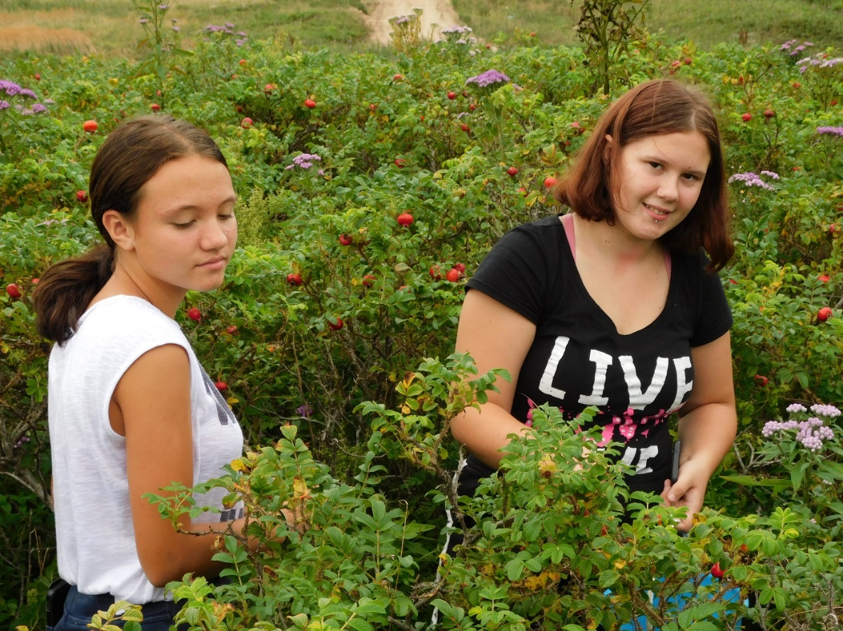
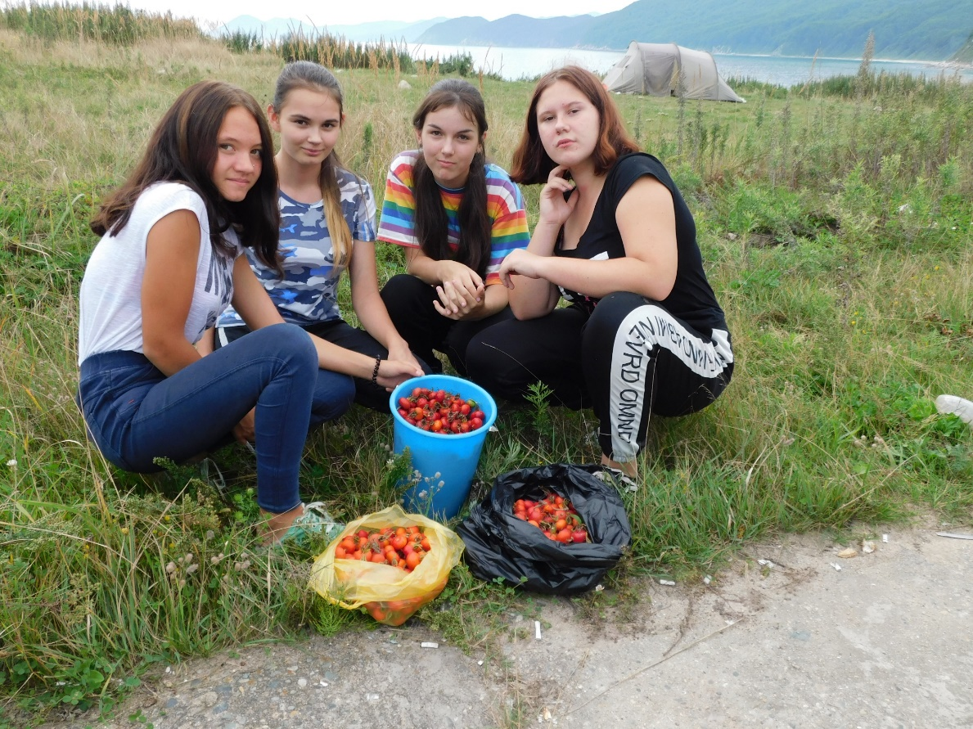
Сбор шиповника

Slide 17
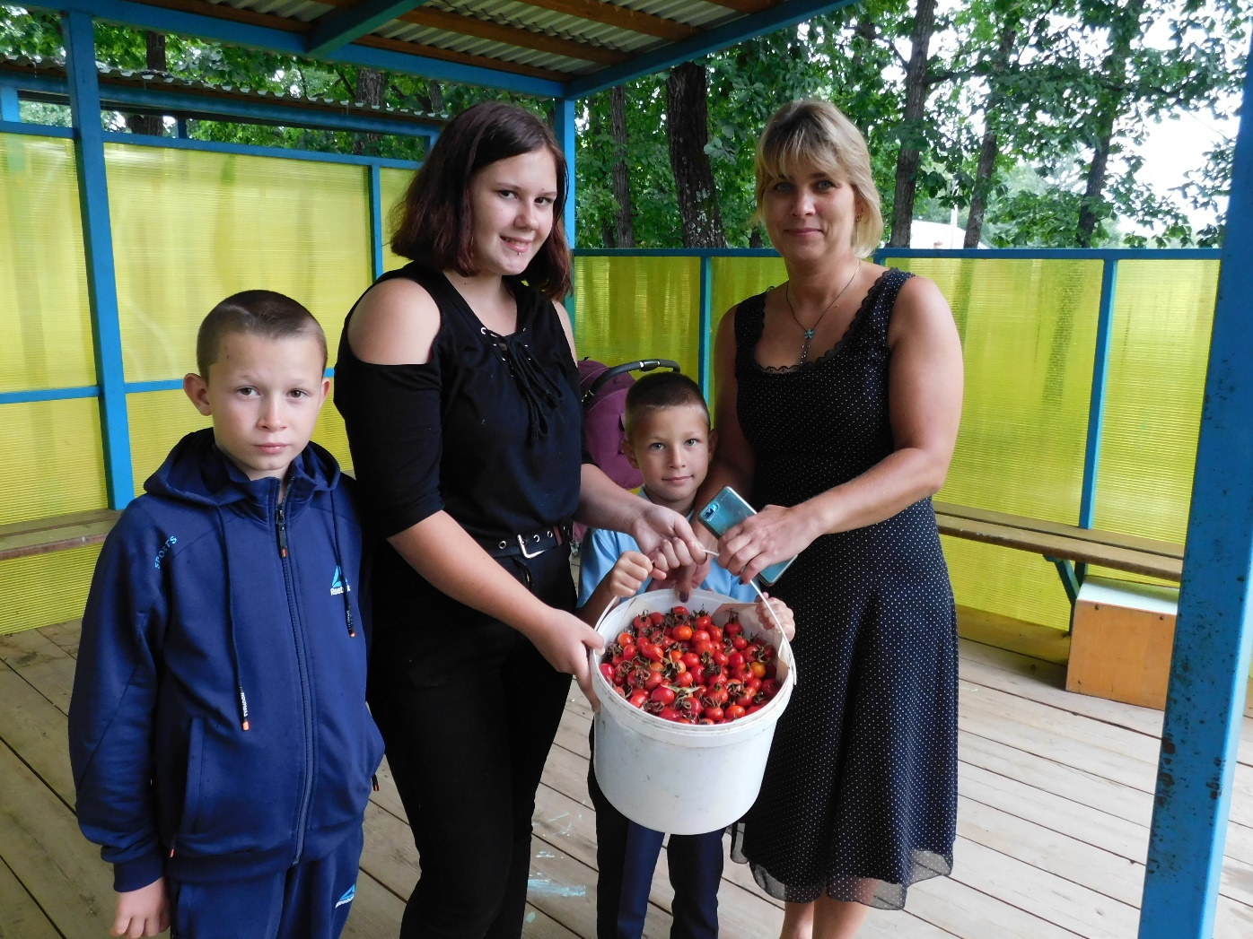
Передали шиповник детскому саду

Slide 18
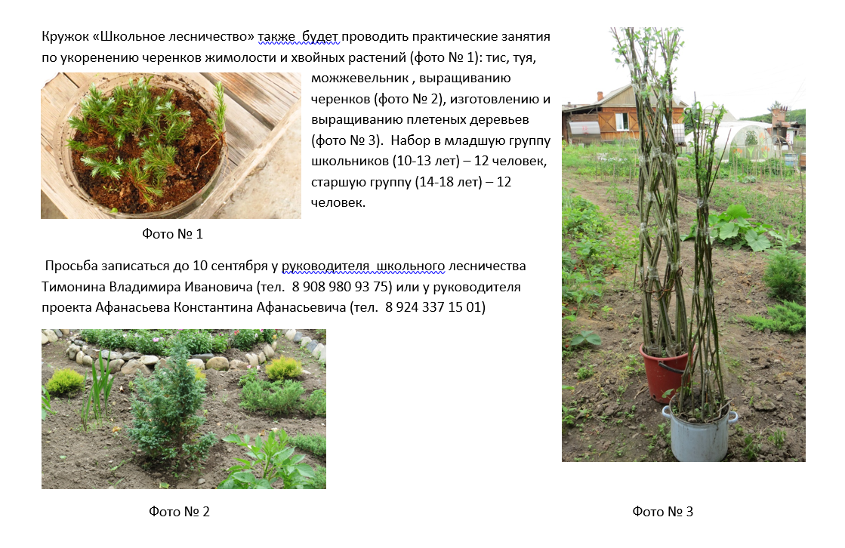

Slide 19
